Slide 1

B E G T A S
REACT FINAL
EXAM
B Y
B E G A I D A R O V A L M A T T A S T Y B A Y Y E R A S S Y L

Slide 2
MILESTONES
M i l e s t o n e 1 :
. D e s c r i p t i o n o f t h e p r o j e c t
. R e s p o n s i b i l i t i e s o f t h e t e a m
. A t l e a s t 4 p a g e s
. C o m p o n e n t s , P r o p s
M i l e s t o n e 2 :
1 . C o m p o n e n t s , S t a t e 2 . A P I R e q u e s t s
M i l e s t o n e 3 :
. N a v i g a t i o n
. C o n t e x t S y s t e m

Slide 3
MILESTONE 1
B e g T a s i s t h e s o c i a l m e d i a p l a t f o r m
c r e a t e d b y B e g a i d a r o v A l m a t a n d T a s t y b a y Y e r a s s y l
O u r g o a l w a s t o c r e a t e a v e r y e a s y
a n d i n t u i t i v e U I s y s t e m . T o r e a c h i t
w e d i v i d e d o u r w e b s i t e i n t o 3 a r e a s :
N a v i g a t i o n b a r , M a i n c o n t e n t a n d S e a r c h b a r .
W e u s e d 1 4 c o m p o n e n t s , 5 p a g e s , 1
c o n t e x t s y s t e m , a t o n o f f u n c t i o n s a n d p r o p s

Slide 4
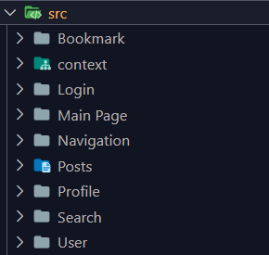
MILESTONE 1
R e s p o n s i b i l i t i e s : A l m a t - L o g i n ,
R e g i s t e r , P r o f i l e ,
B o o k m a r k a n d c o n t e x t s y s t e m
Y e r a s s y l -
N a v i g a t i o n , U s e r ,
M a i n P a g e , S e a r c h , P r o t e c t e d R o u t e

Slide 5
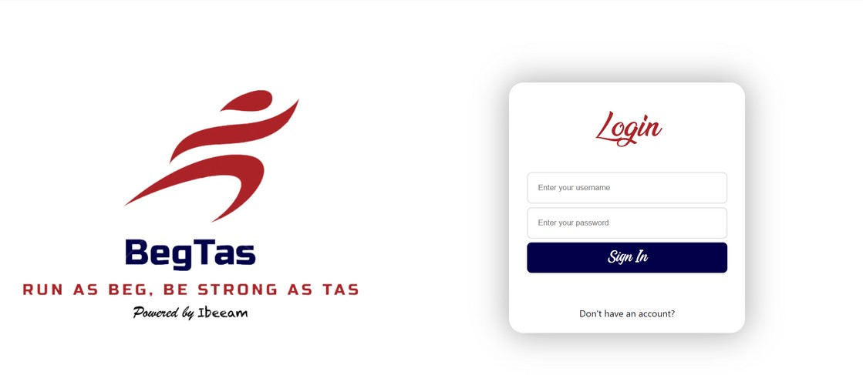
MILESTONE 1
_{LOGIN PAGE} B y e n t e r i n g v a l i d u s e r n a m e a n d p a s s w o r d
y o u a r e a l l o w e d t o a c c e s s m a i n p a g e

Slide 6
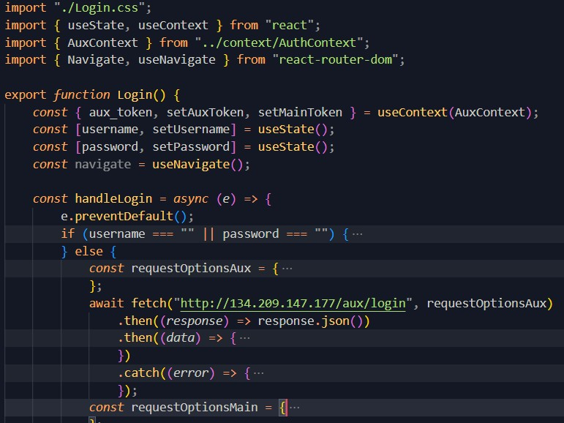

Slide 7

MILESTONE 1
REGISTER PAGE
I f y o u d o n o t h a v e a n a c c o u n t , y o u f i l l t h i s f o r m a n d c r e a t e a n e w o n e

Slide 8
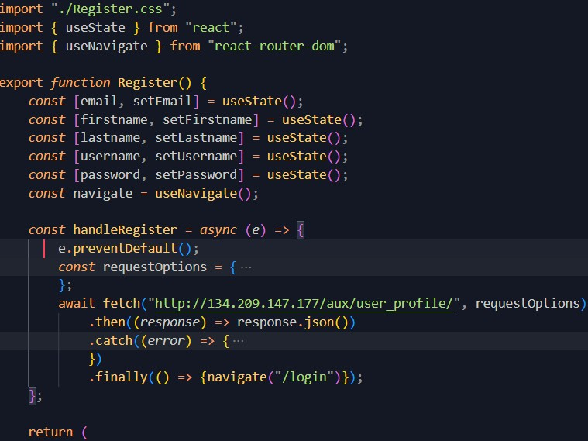

Slide 9
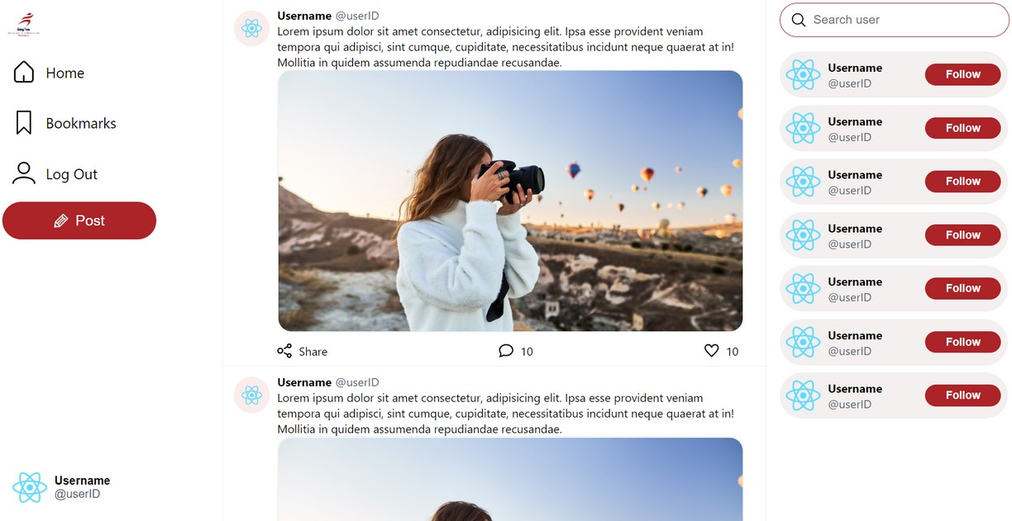
MILESTONE 1
HOME PAGE
H e r e y o u c a n s e e t h e p o s t s o f a l l t h e u s e r s a n d e v e n s e a r c h t h e m .

Slide 10
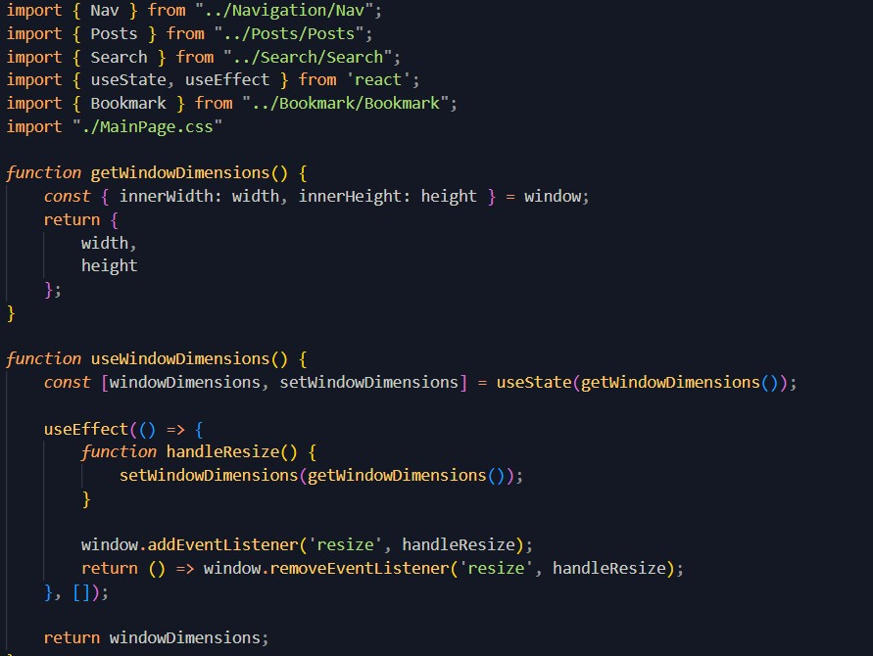

Slide 11
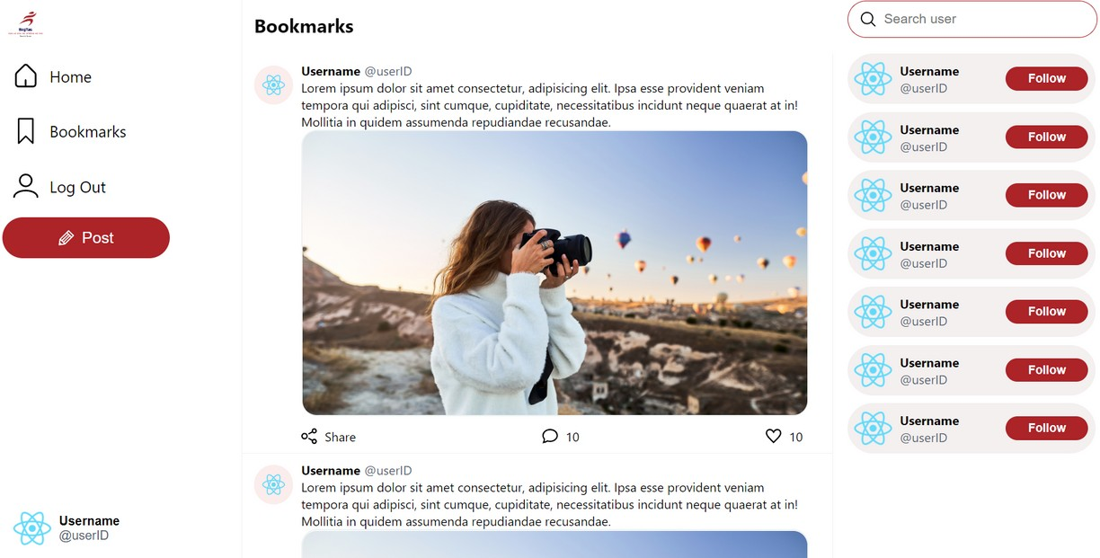
MILESTONE 1
BOOKMARKS PAGE
I t ' s s i m i l a r t o t h e H o m e P a g e ,
b u t h e r e w e s e e t h e f a v o u r i t e p o s t s o f t h e u s e r

Slide 12
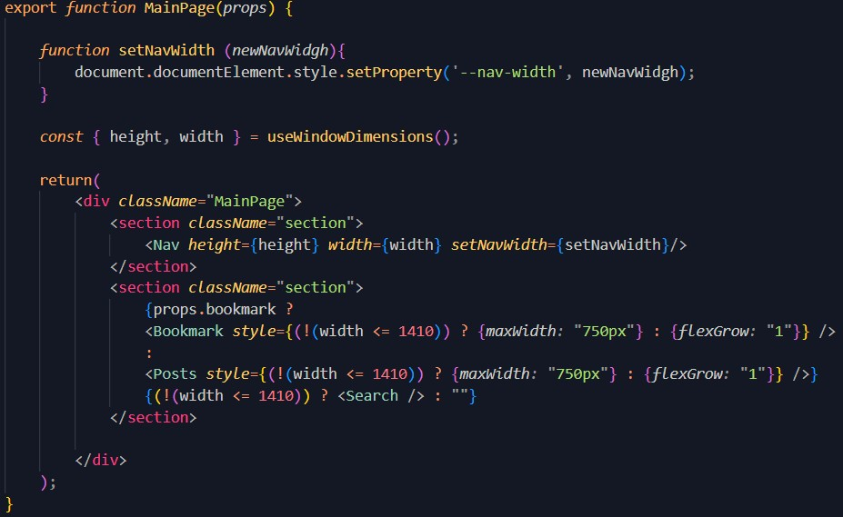

Slide 13
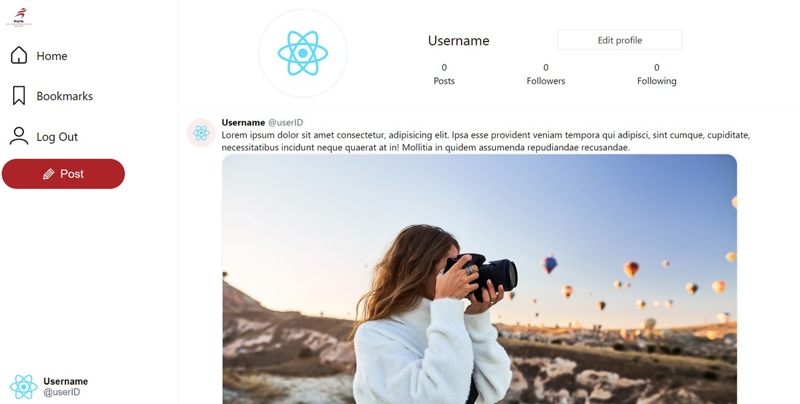
MILESTONE 1
USER PROFILE PAGE
H e r e w e s e e t h e p a r t i c u l a r
u s e r s p o s t s . I f t h e u s e r i s t h e
o n e t h a t l o g g e d i n , t h e y c a n e d i t i t

Slide 14
MILESTONE 1
SUMMARY
D e s c r i p t i o n o f t h e p r o j e c t
R e s p o n s i b i l i t i e s o f t h e t e a m A t l e a s t 4 p a g e s
C o m p o n e n t s , P r o p s

Slide 15
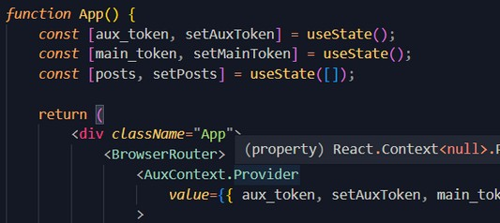
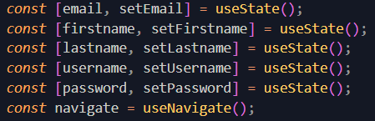
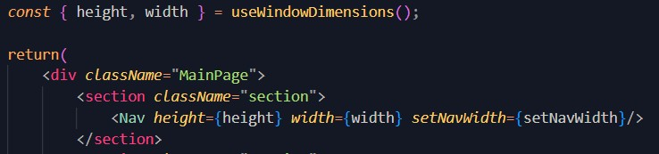
MILESTONE 2
COMPONENT, STATE
W e u s e d i t A L O T o f t i m e s ,
b e c a u s e o f i t s u s e f u l n e s s a n d c o n v e n i e n c e

Slide 16
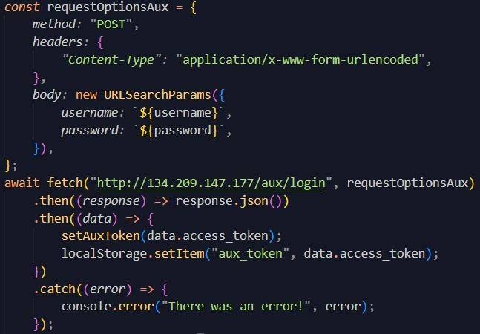
MILESTONE 2
API REQUESTS
L a t e r o n w e w i l l s h o w w h i c h A P I w e
u s e d , f o r n o w w e w i l l j u s t p r o v i d e y o u s o m e c o d e e x a m p l e s f r o m o u r p r o j e c t
U s i n g f e t c h t o
s e n d t h e
" P O S T "
r e q u e s t t o t h e
s e r v e r , t h e n
u n p a c k i n g
t h e r e s p o n s e
b o d y . I t i s
w r i t t e n i n s i d e
t h e a s y n c
f u n c t i o n
" h a n d l e L o g i n "

Slide 17
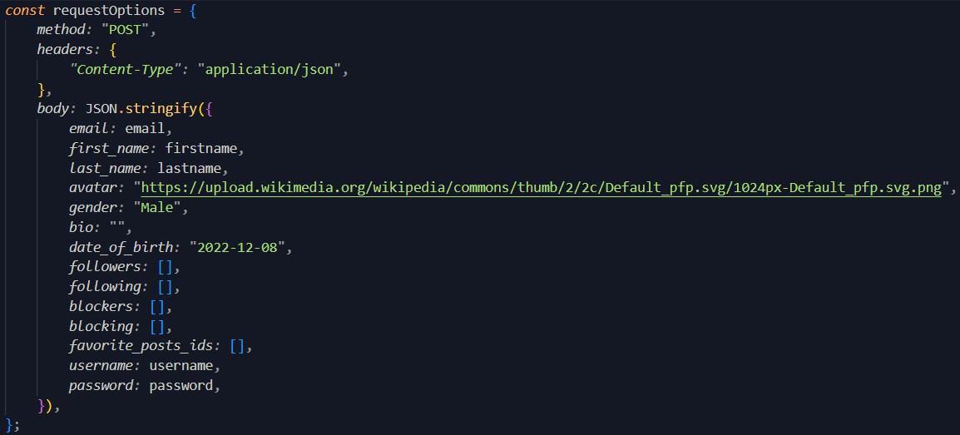
R e q u e s t o p t i o n s o f t h e r e g i s t e r " P O S T " r e q u e s t

Slide 18
MILESTONE 2
SUMMARY
C o m p o n e n t , S t a t e A P I R e q u e s t s

Slide 19
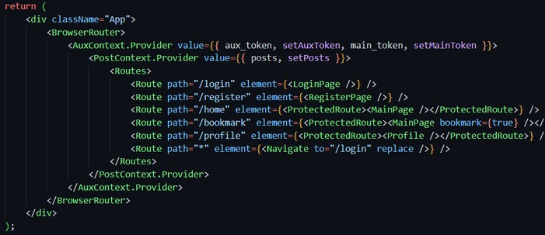
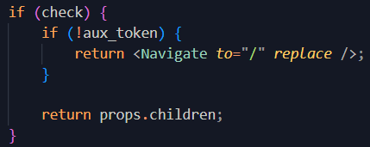
MILESTONE 3
NAVIGATION
W e u s e d t h e " R e a c t R o u t e r v 6 " p a c k a g e t o e n a b l e n a v i g a t i o n a n d r o u t i n g
E a c h p a g e h a s a l i n k . A n d i f t h e u s e r w r o t e t h e w r o n g a d d r e s s t h e
w e b s i t e r e d i r e c t s t o t h e " L o g i n P a g e " . A l s o w e h a v e a P r o t e c t e d
R o u t e c o m p o n e n t t o s t o p u s e r s f r o m n a v i g a t i n g t o t h e m a i n p a g e w i t h o u t l o g g i n g i n .

Slide 20
MILESTONE 3
CONTEXT SYSTEM
W e u s e d c o n t e x t t o s e n d t h e u s e r
t o k e n b e t w e e n c o m p o n e n t s , s o
t h a t w e w o u l d n o t n e e d t o u s e p r o p s

Slide 21
MILESTONE 2
SUMMARY
N a v i g a t i o n
C o n t e x t S y s t e m

Slide 22
ADD. MILESTONE
BACKEND SERVER
W e c o l l a b o r a t e d w i t h a n o t h e r t e a m
o f s t u d e n t s " I b e e a m " . W e a g r e e d t o
m a k e t h e m f r o n t s i d e f o r t h e i r
p r o j e c t , i n r e t u r n t h e y w o u l d h e l p
u s w r i t e b a c k e n d f o r o u r " B e g T a s " p r o j e c t .
L i n k s t o t h e d e p l o y e d b a c k e n d :
h t t p : / / 1 3 4 . 2 0 9 . 1 4 7 . 1 7 7 / a u x / d o c s /
h t t p : / / 1 3 4 . 2 0 9 . 1 4 7 . 1 7 7 / m a i n / d o c s /

Slide 23
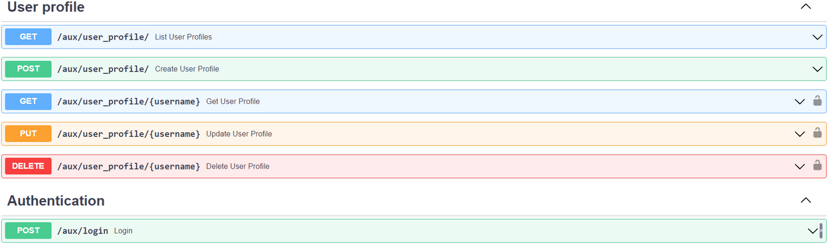
ADD. MILESTONE
134.209.147.177/AUX/
T h i s s e r v i c e i s c o n c e r n e d w i t h a u t h e n t i c a t i o n a n d p r o f i l e s

Slide 24
ADD. MILESTONE
134.209.147.177/MAIN/
T h i s o n e p r o v i d e s a l l t h e s e r v i c e f o r
p o s t s l i k e : c r e a t e n e w o n e ; e d i t ,
d e l e t e t h e e x i s t i n g o n e ; s e a r c h ; l i k e .
A n d s a m e f o r c o m m e n t s .
B e c a u s e w e h a d o t h e r d i s c i p l i n e
p r o j e c t s w e c o u l d n ' t i m p l e m e n t t h e
f e t c h r e q u e s t s f o r t h i s s e r v i c e o n
t i m e . B u t i t i s r e a d y a n d r u n n i n g , s o
w e c a n i m p l e m e n t t h e m i n t h e f u t u r e .

Slide 25
THE LINK TO THE
PROJECT
h t t p : / / u 1 4 1 5 8 2 . t e s t - h a n d y h o s t . r u / l o g i n

